Slide 1

Predict Customer Personality to boost marketing campaign by using Machine Learning
Created by:
Oknardo Budi Setiawan Tulung
Enail: oknardotulung@gmail.com
LinkedIn: www.linkedin.com/in/oknardo-tulung
GitHub: https://github.com/oknardo
“Bachelor of Science graduate in Mathematics with a passion for Data Analytics and Geographic Information Systems (GIS). Equipped with comprehensive knowledge and skills acquired through training and projects. Proven ability to navigate complex datasets, ensuring accuracy and deriving actionable insights..”

Slide 2
Overview
“Sebuah perusahaan dapat berkembang dengan pesat saat mengetahui perilaku customer personality nya, sehingga dapat memberikan layanan serta manfaat lebih baik kepada customers yang berpotensi menjadi loyal customers. Dengan mengolah data historical marketing campaign guna menaikkan performa dan menyasar customers yang tepat agar dapat bertransaksi di platform perusahaan, dari insight data tersebut fokus kita adalah membuat sebuah model prediksi kluster sehingga memudahkan perusahaan dalam membuat keputusan ”

Slide 3
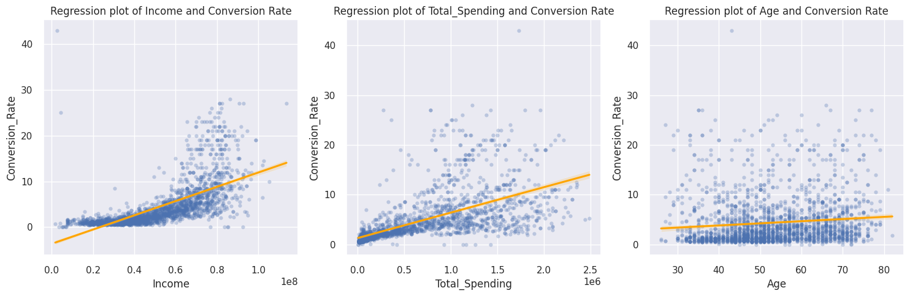
Conversion Rate Analysis Based on Income, Spending and Age
Insights:
Terdapat korelasi positif pada Income dan Total Spending terhadap conversion rate, hal ini berarti semakin tinggi Income atau Total Spending customer maka semakin tinggi juga tingkat konversi customer untuk melakukan pembelian.
Korelasi umur dengan Conversion Rate tidak menunjukkan adanya korelasi, hal ini berarti umur tidak mempengaruhi conversion rate.
Untuk selengkapnya, dapat melihat google collab disini

Slide 4
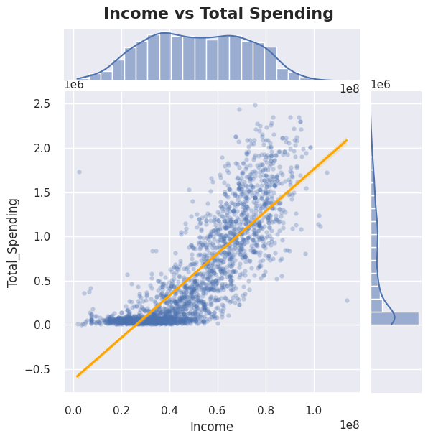
Conversion Rate Analysis Based on Income, Spending and Age
Insights:
Customer dengan pendapatan (IDR) 20 juta - 60 juta menunjukkan total spending yang bervariasi, beberapa customer mempunyai total spending tinggi dan lainnya hanya sedikit total spending yang dilakukan. Pada variasi ini bisa dilakukan market campaign berupa penawaran produk, diskon atau promo agar menaikkan minat customer untuk melakukan pembelian.
Customer dengan pendapatan diatas (IDR) 60 juta rata-rata memliki total spending yang tinggi. Pada variasi ini bisa dilakukan marketing campaign berupa fasilitas layanan ekslusif atau penawaran produk permium untuk meningkatkan loyalitas dari customer.
Untuk selengkapnya, dapat melihat google collab disini

Slide 5
Data Cleaning & Preprocessing
Handling Missing Value
Handling Outlier
Handling Inappropriate Value
Menghapus null value pada kolom income
Filtering outlier dengan IQR
Mengubah tipe data pada feature Dt_Customer menjadi datetime64
Feature Selection
Feature Encoding
Feature Engineering
Drop Feature Unnamed: 0, ID, Z_CostContact, Z_Revenue, Year Birth, Education, Marital Status, Age Category, Dt Customer
Label encoding feature Education
Membuat Feature Conversion rate, Customer Age, Total Child, Total Transaction, Total Spending, Total Accepted Campaign
Feature Transformation
Standarisasi feature numerik
Untuk selengkapnya, dapat melihat google collab disini

Slide 6
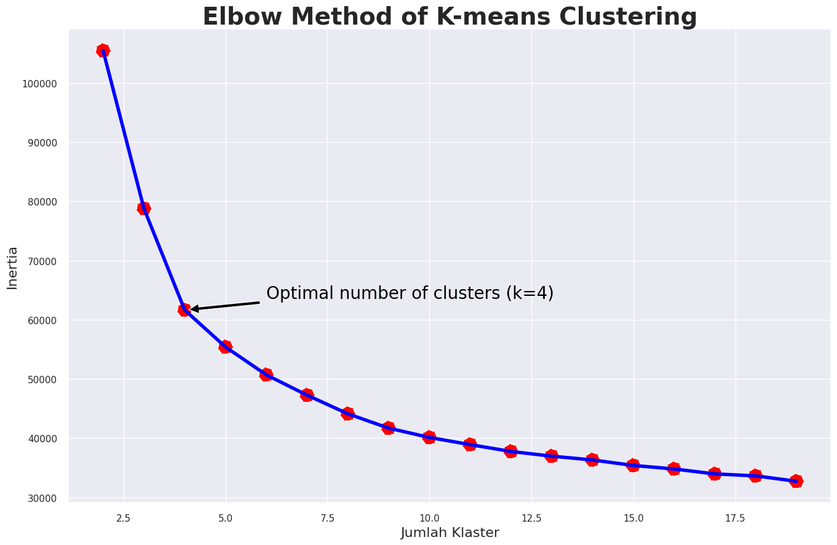
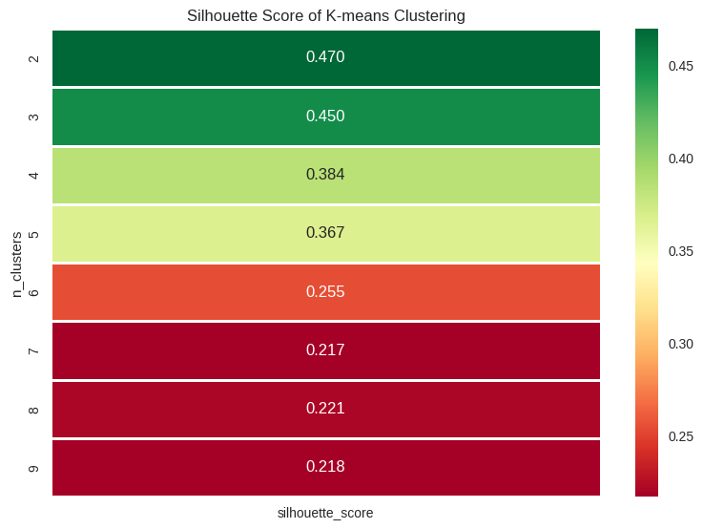
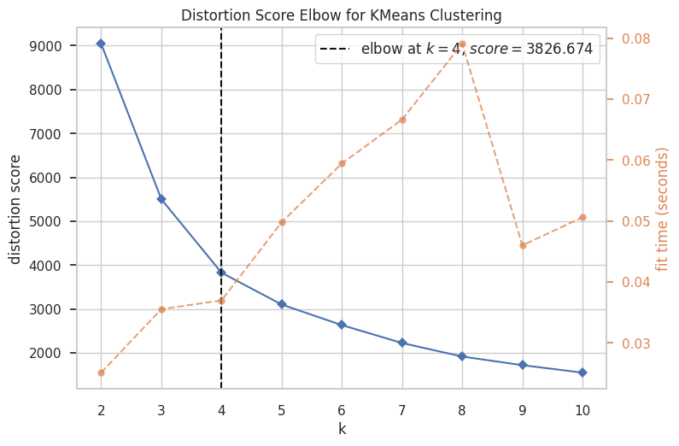
Data Modeling
Elbow Method, distortion score dan Silhoutte score dilakukan untuk mencari value terbaik untuk membagi cluster, dari analisis ini di dapatkan value terbaik untuk clustering berada di k=4.
Untuk selengkapnya, dapat melihat google collab disini

Slide 7
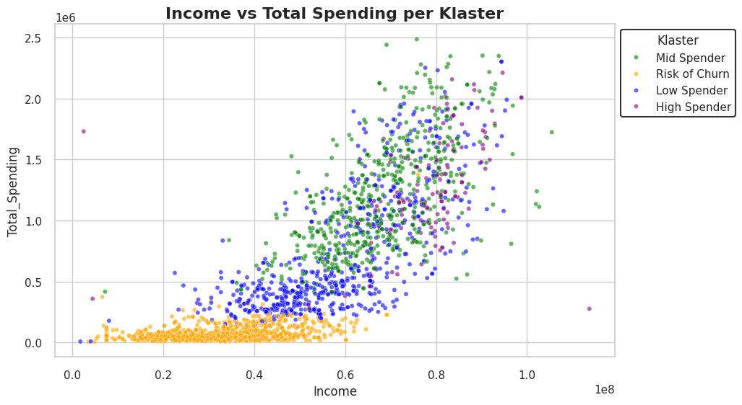
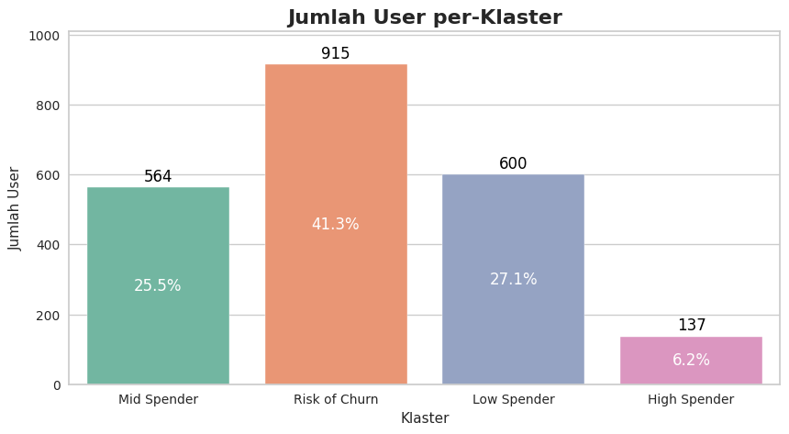
Customer Personality Analysis for Marketing Retargeting
Pembagian kelompok hasil klasterisasi dibagi dengan empat kategori:
Kelompok risk to churn memiliki total income dan total spending paling rendah, kelompok ini memiliki total user paling banyak, sebanyak 915 user.
Kelompok low spender memiliki rata-rata pendapatan diatas risk to churn dengan rata-rata total spending dibawah medium spender, kelompok ini memiliki 564 user.
Kelompok medium spender memiliki pendapatan rata-rata dan total spending dibawah high spender, kelompok ini memiliki 600 user.
Kelompok high spender adalah kelompok dengan rata-rata pendapatan dan total pengeluaran paling besar. Kelompok ini memiliki user paling sedikit, sebanyak 137 user
Untuk selengkapnya, dapat melihat google collab disini

Slide 8
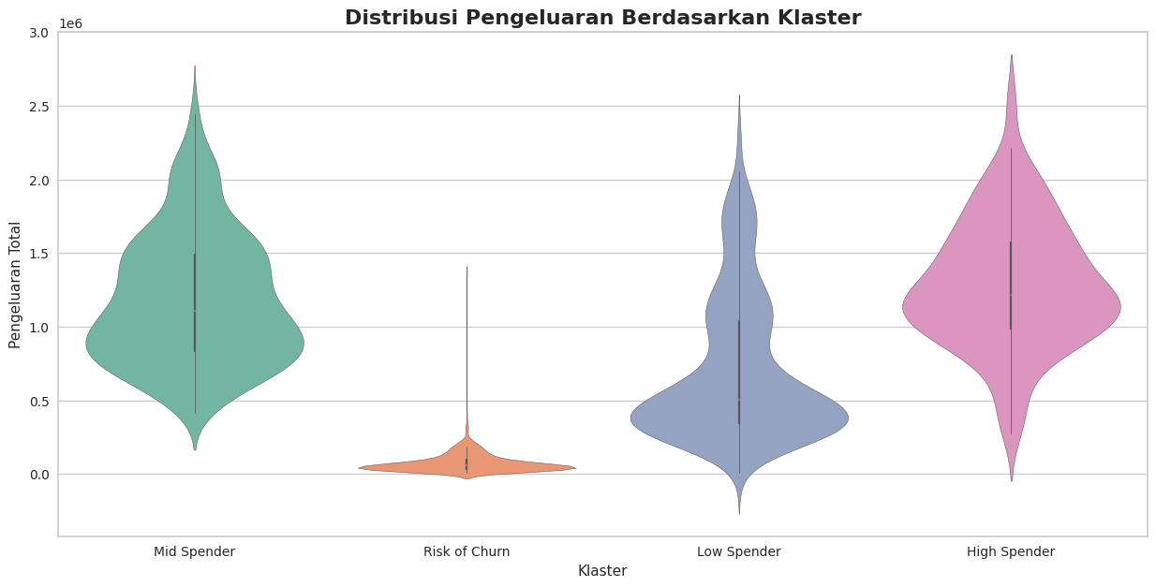
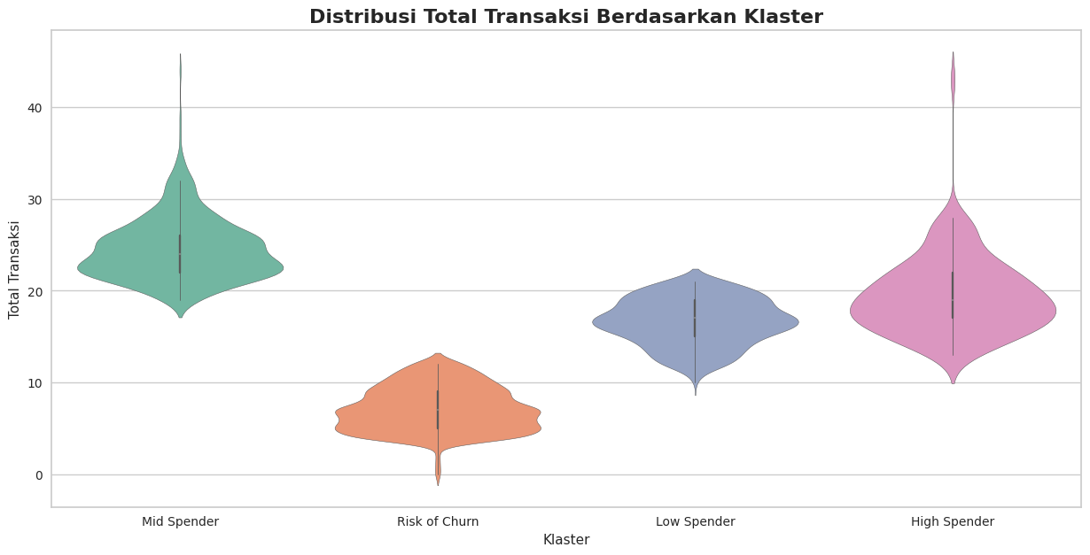
Customer Personality Analysis for Marketing Retargeting
Kelompok Risk of Churn
Kelompok ini didominasi oleh middle-aged adults (36-55 tahun) dan older adults (>55 tahun), dengan rata-rata usia 50.44 tahun.
Rata-rata pendapatan tahunan sebesar IDR 33.7 juta, dengan pengeluaran tahunan rata-rata IDR 76 ribu dan jumlah transaksi rata-rata per tahun adalah 1.2 transaksi.
Tingkat konversi rendah, dengan rata-rata 1.23%. Kelompok ini memiliki risiko tinggi untuk churn karena pengeluaran dan tingkat konversi yang rendah.
Kelompok Low Spender
Kelompok ini didominasi oleh middle-aged adults (36-55 tahun) dan older adults (>55 tahun), dengan rata-rata usia 54 tahun.
Rata-rata pendapatan tahunan sebesar IDR 59.1 juta, dengan pengeluaran tahunan rata-rata IDR 717 ribu dan jumlah transaksi rata-rata per tahun adalah 3.93 transaksi.
Tingkat konversi rendah, dengan rata-rata 3.93%. Kelompok ini memiliki potensi untuk meningkatkan pengeluaran dengan strategi yang tepat.
Untuk selengkapnya, dapat melihat google collab disini

Slide 9
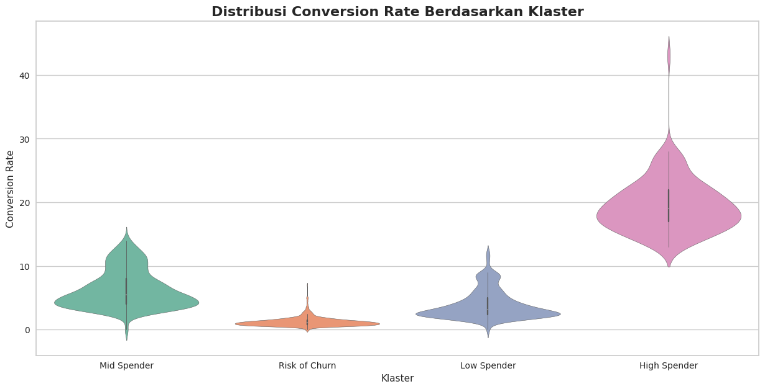
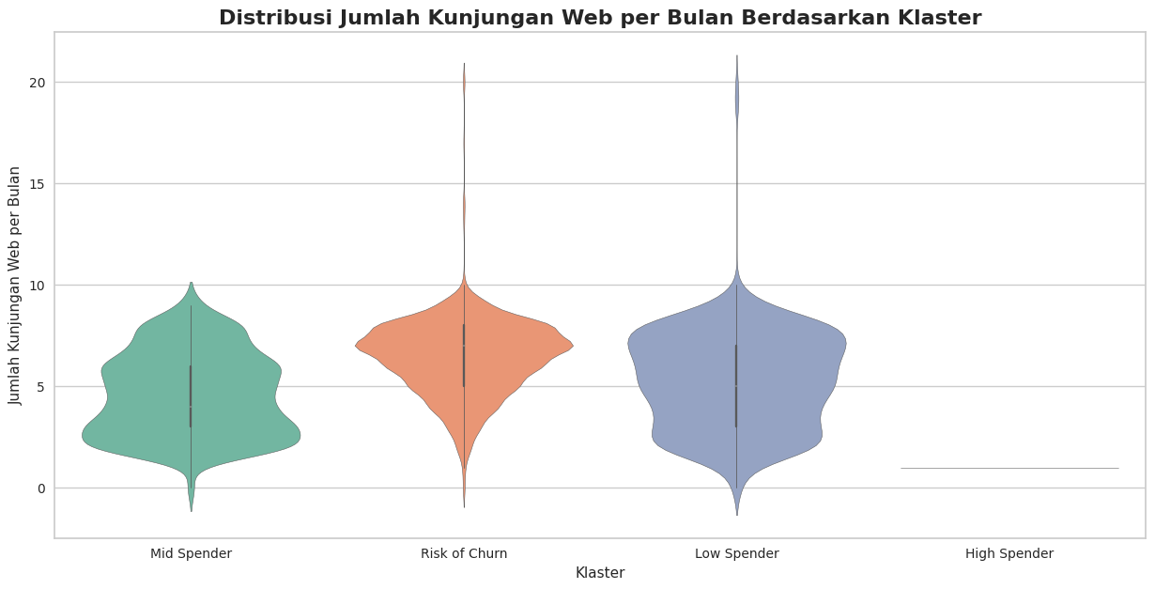
Customer Personality Analysis for Marketing Retargeting
Kelompok Mid Spender
Kelompok ini didominasi oleh middle-aged adults (36-55 tahun) dan older adults (>55 tahun), dengan rata-rata usia 55 tahun.
Rata-rata pendapatan tahunan sebesar IDR 68.4 juta, dengan pengeluaran tahunan rata-rata IDR 1.19 juta dan jumlah transaksi rata-rata per tahun adalah 6 transaksi.
Tingkat konversi cukup tinggi, dengan rata-rata 6.36%. Kelompok ini memiliki potensi untuk ditingkatkan menjadi High Spender dengan strategi yang tepat.
Kelompok High Spender
Kelompok ini didominasi oleh middle-aged adults (36-55 tahun) dan older adults (>55 tahun), dengan rata-rata usia 55 tahun.
Rata-rata pendapatan tahunan sebesar IDR 78.63 juta, dengan pengeluaran tahunan rata-rata IDR 1.29 juta dan jumlah transaksi rata-rata per tahun adalah 19 transaksi.
Tingkat konversi sangat tinggi, dengan rata-rata 19.42%. Kelompok ini adalah pelanggan dengan nilai tinggi yang perlu dipertahankan dengan layanan premium dan program loyalitas.
Untuk selengkapnya, dapat melihat google collab disini

Slide 10
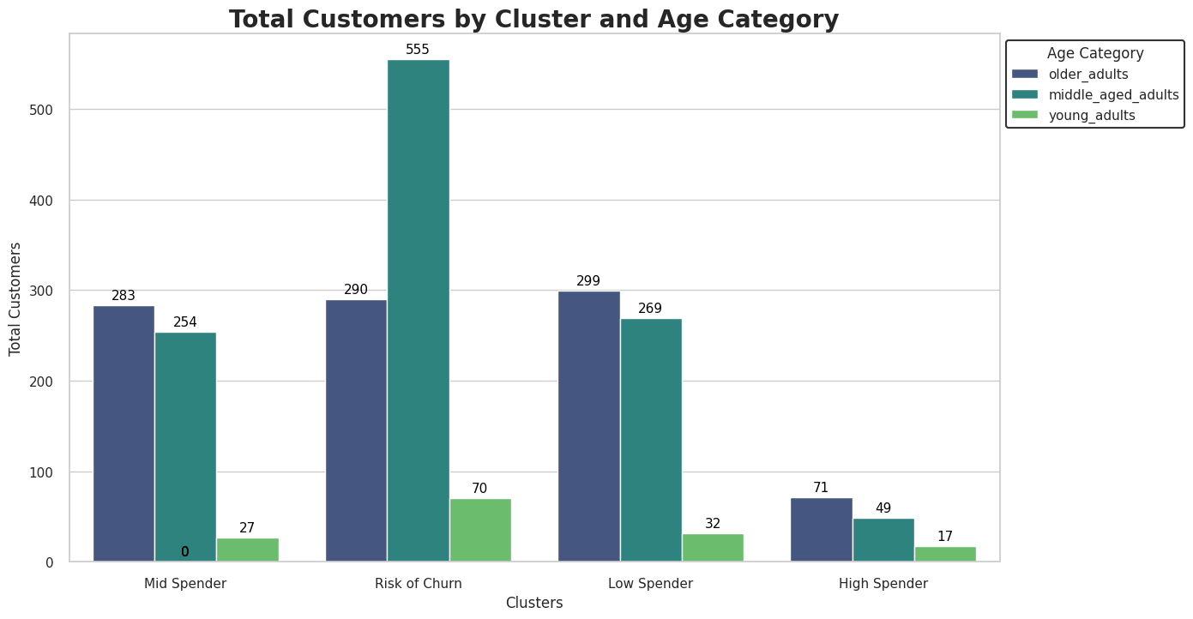
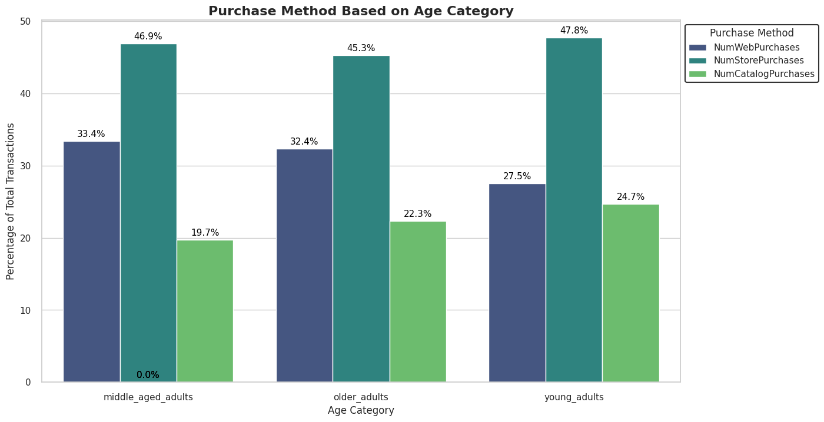
Customer Personality Analysis for Marketing Retargeting
Banyaknya transaksi terkait produk yang ditawarkan lebih diminati oleh user dengan kategori middle aged adults dan older adults, dapat dilihat dari setiap cluster, hanya sedikit user dengan kategori young adults yang terdata di Perusahaan.
Metode pembelian yang paling disukai adalah melalui pembelian langsung melalui store yang ada. Terdapat keunikan dimana customer dengan kategori young adults memiliki cara pembelian yang cukup tinggi melalui catalog.
Perusahaan dapat mengembangkan lebih lanjut terkait metode penjualan agar lebih efektif, seperti peningkatan terhadap pembelian melalui catalog, hal ini bisa menjadi peluang perusahaan untuk menarik customer baru dengan kategori young adults.
Untuk selengkapnya, dapat melihat google collab disini

Slide 11
Customer Personality Analysis for Marketing Retargeting
Recommendation
Tingkatkan minat pembelian user pada kelompok risk to churn. Berikan penawaran-penawarn dalam bentuk promosi, voucher atau memberikan rekomendasi produk secara personal berdasarkan riwayat pencarian dan transaksi.`
Melakukan pemantauan transaksi pada kelompok Low Spender, fokus pada peningkatan penawaran melalui promosi yang dipersonalisasi sesuai dengan riwayat transaksi dan kategori produk untuk mendorong pembelian yang lebih banyak.
Melakukan pemantauan secara rutin transaksi dan kepuasan pada kelompok High Spender. Fokus pada peningkatan layanan dan berikan reward eksklusif untuk memastikan mereka tetap bertransaksi di palform kita.
Untuk selengkapnya, dapat melihat google collab disini

Slide 12
Customer Personality Analysis for Marketing Retargeting
Potential Impact
Cluster | Total GMV | Average GMV per Transaction
Risk of Churn | 69,657,000 | 10,708.22
Mid Spender | 668,629,000 | 48,304.36
Low Spender | 430,377,000 | 43,175.86
High Spender | 176,616,000 | 66,372.04
Insights:
Dengan melakukan pemantauan terhadap kelompok High Spender, kita akan mendapatkan potential GMV sebesar 176 juta dan pada kelompok mid spender sebesar 668 juta
Jika kita dapat optimasi promo yang di-spend untuk kelompok Mid Spender (dengan asumsi reduksi 50%), kita dapat melakukan reduksi cost sebesar IDR 40.58 Juta.
Cluster | Potential Savings | Savings (50%)
Risk of Churn | 17,807,780.00 | 8,903,889.00
Mid Spender | 81,151,330.00 | 40,575,665.00
Low Spender | 71,930,990.00 | 35,965,495.00
High Spender | 9,292,086.00 | 4,646,043.00
Untuk selengkapnya, dapat melihat google collab disini

Slide 13


Your Logo
Terima Kasih!

